Slide 1
Exoplanetas

Slide 2
Índice
Hipótesis
Métodos
Comparación con la Tierra
Correlaciones
Conclusiones

Slide 3
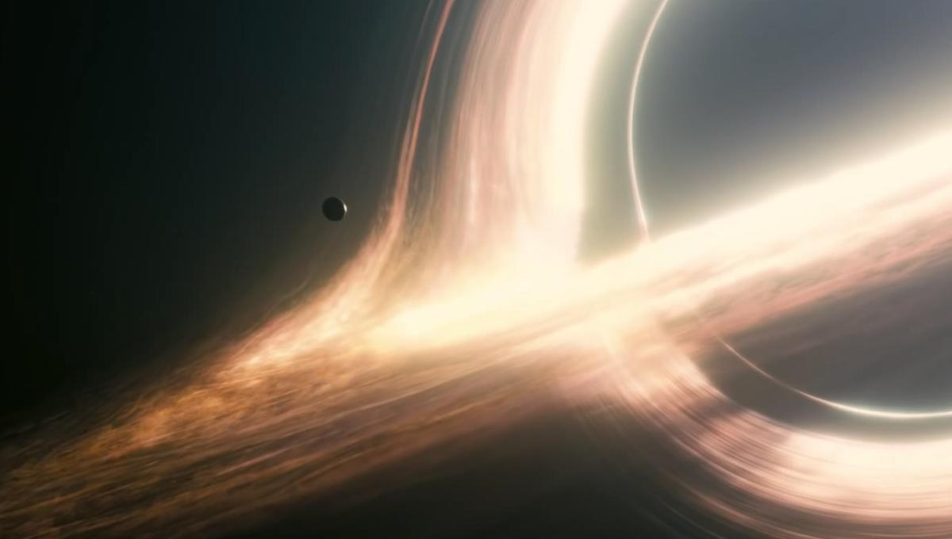
Hipótesis

Slide 4

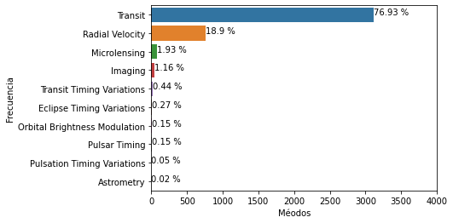
Métodos

Slide 5
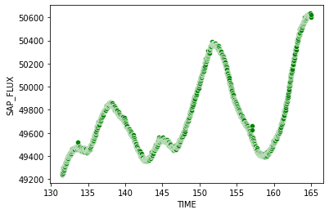
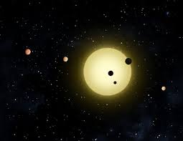
Tránsito

Slide 6
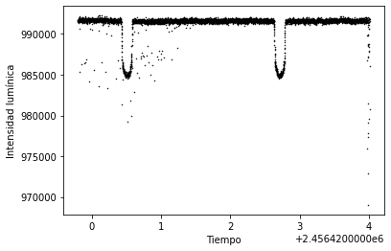
Curva de luz

Slide 7
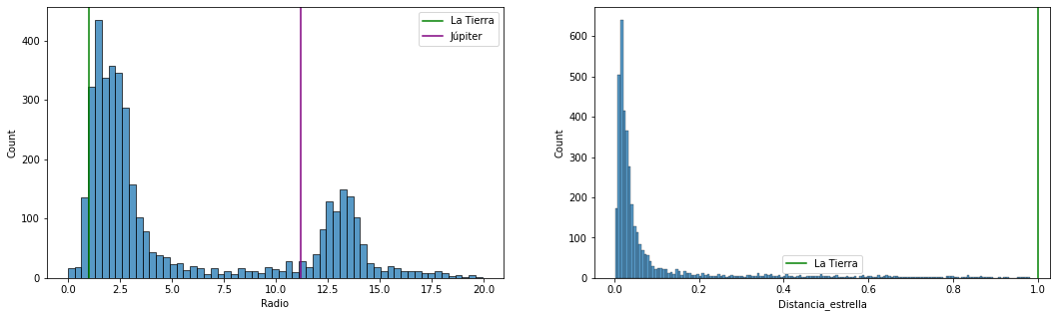
Comparación con la Tierra

Slide 8
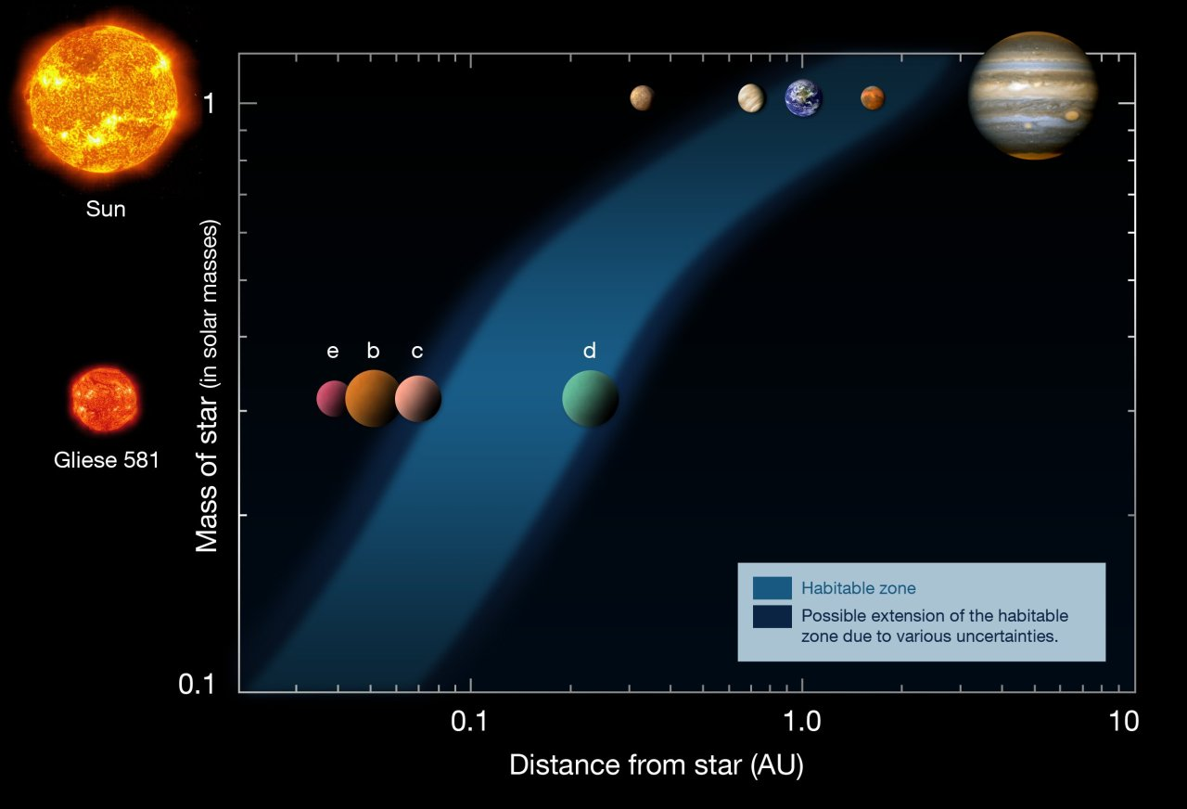
Comparación con la Tierra

Slide 9
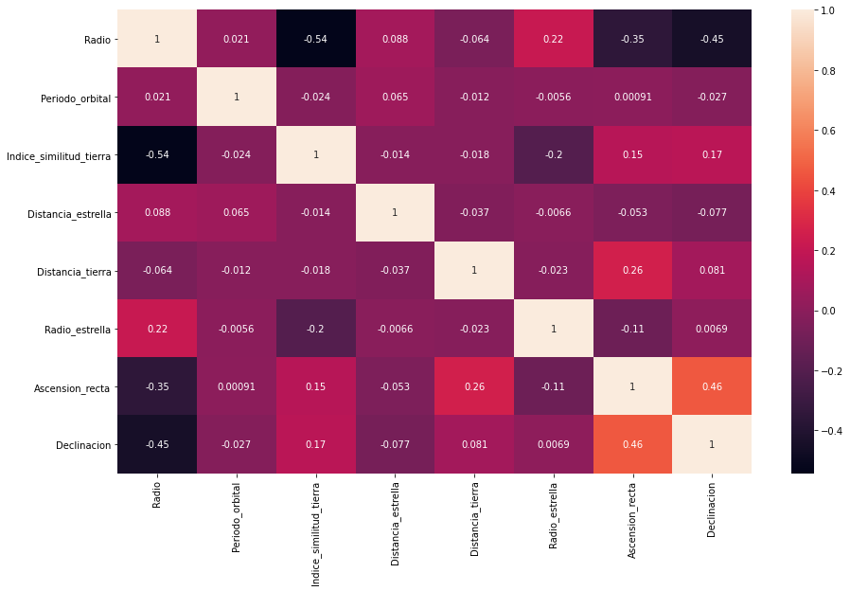
Correlaciones

Slide 10
Conclusiones
4.000 planetas → 20 planetas potencialmente
habitables

Slide 11
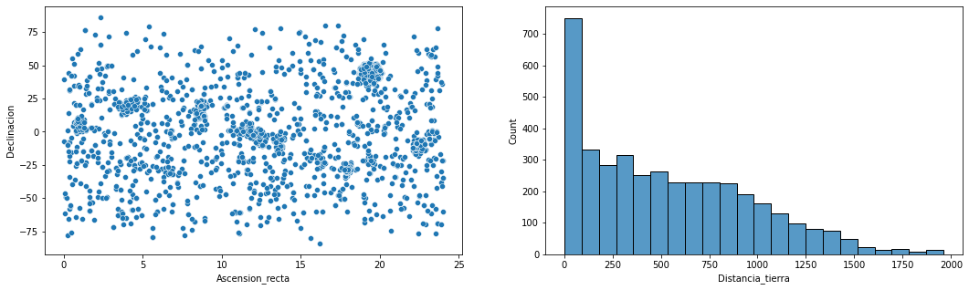
Conclusiones

Slide 12
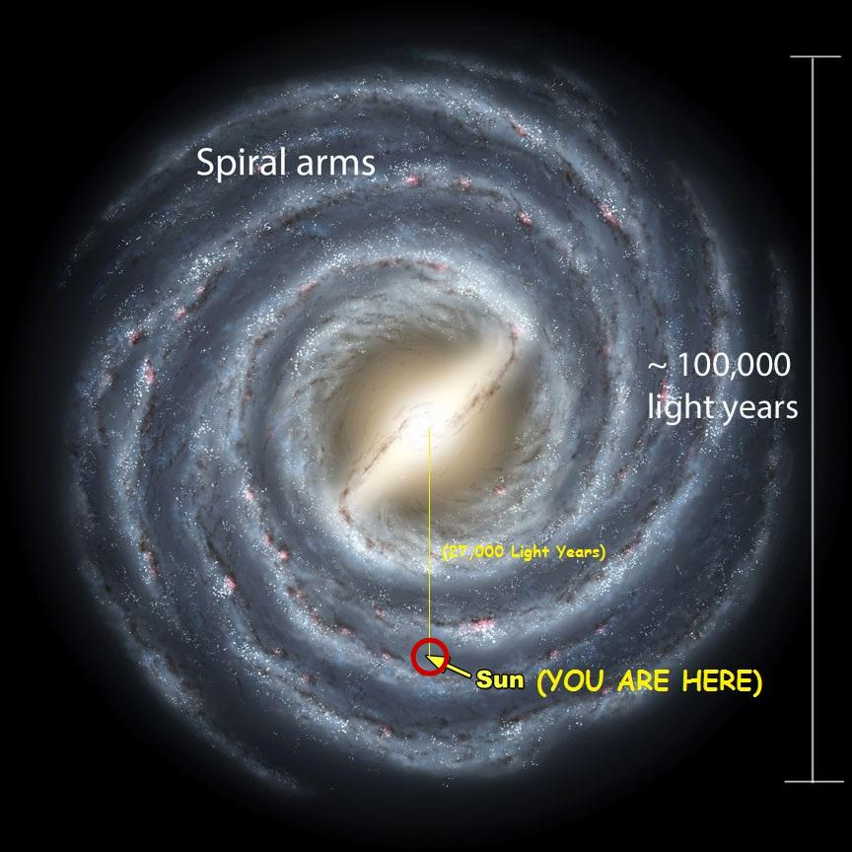

Slide 13
¡Gracias!
-Nombre : José Carlos Batista Rivero
-Correo : josecarlosbatistarivero@gmail.com
-Github : https://github.com/JoseKuru?tab=repositories

